Slide 1
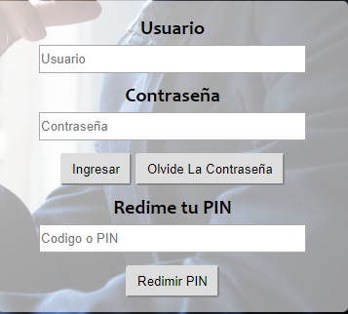

Slide 2
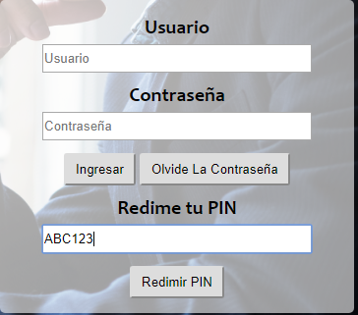
INGRESA TU PIN
Ingresa tu pin
1
Presiona REDIMIR PIN
2
Bienvenido a tu curso
☺
Registra tus datos de contacto
3

Slide 3
REDIME TU PIN
Ingresa tu pin
1
Presiona REDIMIR PIN
2
Bienvenido a tu curso
☺
Registra tus datos de contacto
3

Slide 4
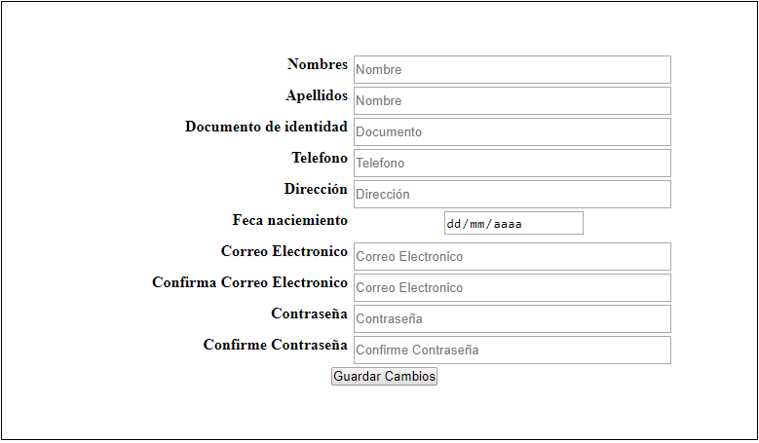
INGRESA TUS DATOS
Ingresa tu pin
1
Presiona REDIMIR PIN
2
Bienvenido a tu curso
☺
Registra tus datos de contacto
3

Slide 5
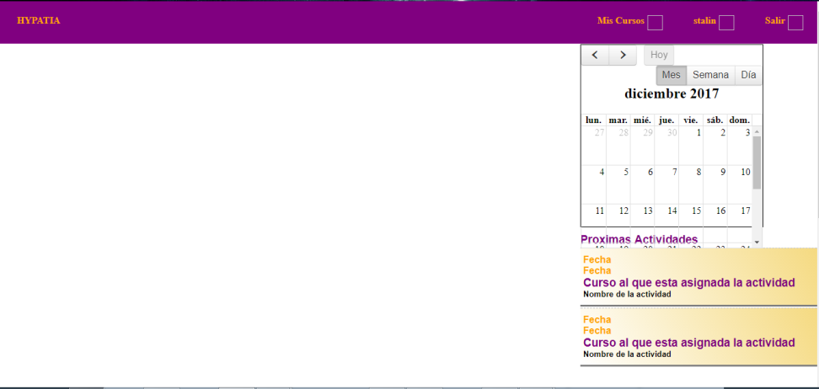
BIENVENIDO A ACADEMIA OEL
Ingresa tu pin
1
Presiona REDIMIR PIN
2
Bienvenido a tu curso
☺
Registra tus datos de contacto
3

